Slide 1
El artículo y la columna de opinión
Objetivo: analizar los elementos primordiales del género noticioso o de opinión, relacionando lo estudiado con preguntas contextuales.

Slide 2
Instrucciones
Lea atentamente la presentación de “ El articulo y la columna de opinión”, posteriormente haga un resumen de las ideas principales del contenido entregado, escribiéndolas en su cuaderno.
Para finalizar, debe desarrollar la actividad que se encuentra al final de la presentación. Todo debe ir escrito en su cuaderno.

Slide 3
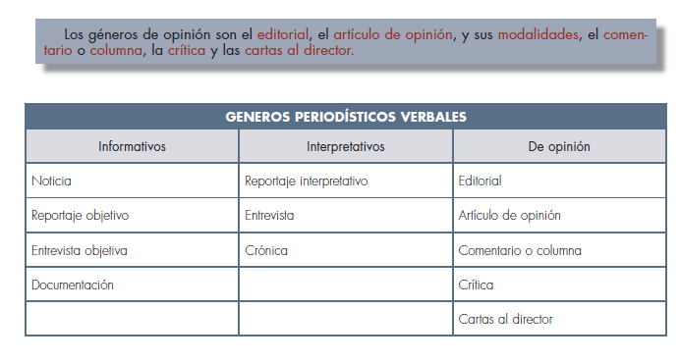

Slide 4
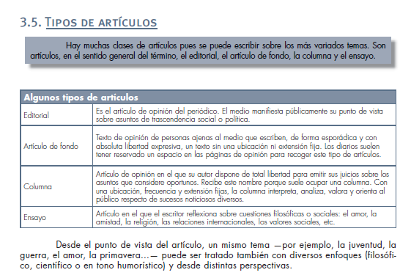

Slide 7
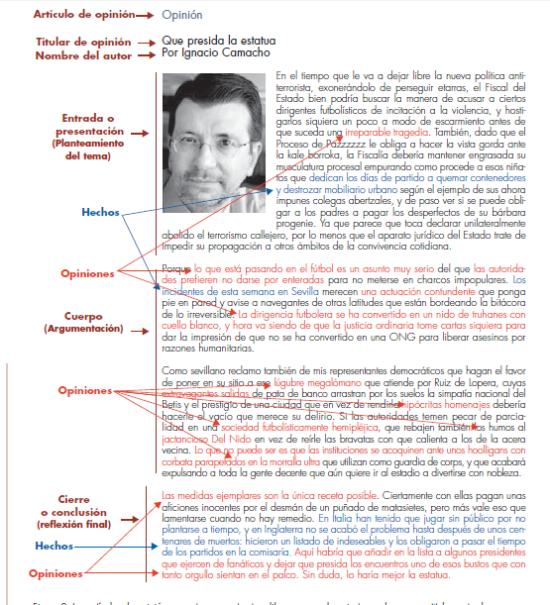

Slide 8
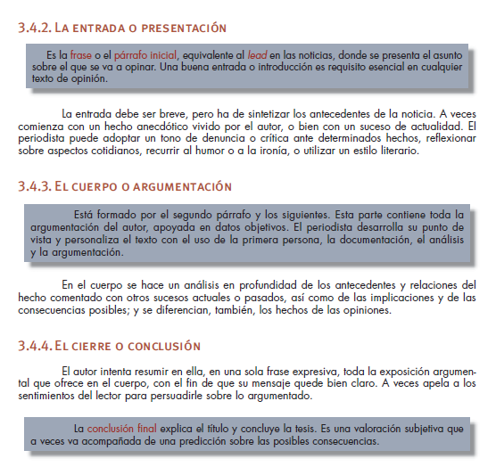
ESTRUCTURA

Slide 9
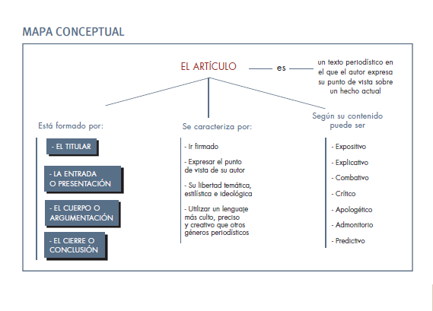

Slide 10
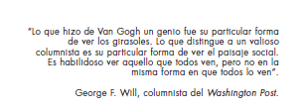
LA COLUMNA DE OPINIÓN

Slide 12
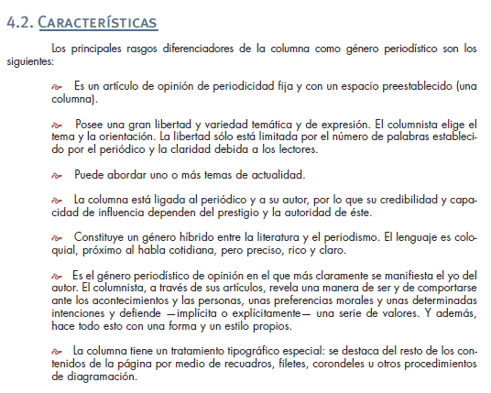

Slide 13
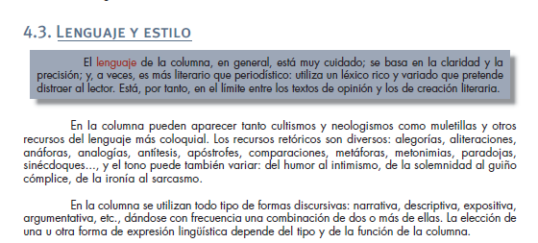

Slide 15
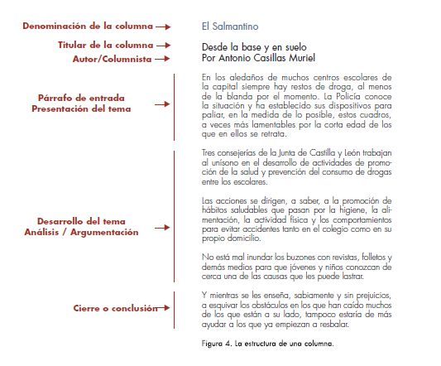

Slide 16
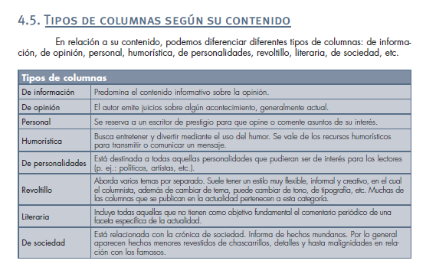

Slide 19
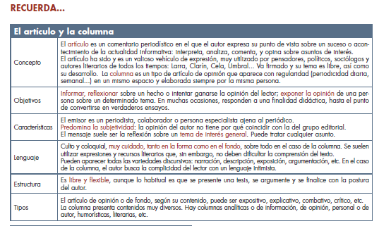

Slide 20
Actividad
¿Cuáles son los géneros de opinión?
¿Qué es el articulo?
¿Cómo se manifiesta el lenguaje en la columna?
¿Qué elementos componen a la columna y cuáles son sus características principales?
Refiérase a la editorial
De un ejemplo de columna
¿Cuál es el fin primordial de los elementos presentados en el ámbito noticioso.

